Slide 1
TEORIA DA COMPUTAÇÃO
Parte III
• Máquina de Turing
Prof. Yandre Maldonado - <number>
Prof. Yandre Maldonado e Gomes da Costa

Slide 2
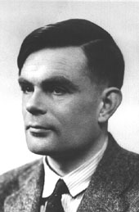
TEORIA DA COMPUTAÇÃO
Máquina de Turing
  Introduzida por Alan Turing em 1936;
  Ferramenta para estudar a capacidade dos processos algorítmicos;
  Modelo abstrato, concebido antes mesmo de uma implementação tecnológica;
  Formaliza a idéia de uma pessoa que realiza cálculos;
    Simulação de uma situação na qual uma pessoa, equipada com um instrumento de escrita e um apagador, realiza cálculos numa folha de papel.
Prof. Yandre Maldonado - <number>

Slide 3
TEORIA DA COMPUTAÇÃO
Máquina de Turing - MT
  Outros modelos foram propostos, mas todos mostraram ter, no máximo, poder computacional equivalente ao da MT;
  Estas são chamadas Máquinas Universais;
    Máquinas capazes de expressar a solução para qualquer problema algorítmico.
Prof. Yandre Maldonado - <number>

Slide 4
TEORIA DA COMPUTAÇÃO
A Máquina de Turing consiste de:
  Uma Unidade de Controle
    Que pode ler e escrever símbolos em uma fita por meio de um cabeçote de leitura e gravação;
  A fita extende-se infinitamente em ambas as extremidades e é dividida em células;
  Estas células podem armazenar qualquer elemento de um conjunto finito de símbolos, um alfabeto.
Unidade de Controle
Prof. Yandre Maldonado - <number>
...
...

Slide 5
TEORIA DA COMPUTAÇÃO
Funcionamento da Máquina de Turing
  A MT deve estar sempre em um estado, pertencente à um conjunto finito de estados;
  O processamento de uma MT começa sempre em um estado especial, chamado estado inicial;
  O processamento cessa quando a máquina atinge um estado especial, chamado estado final;
Prof. Yandre Maldonado - <number>

Slide 6
TEORIA DA COMPUTAÇÃO
Funcionamento da Máquina de Turing
  O processamento em uma MT consiste de uma seqüência de passos que consistem em:
    Observar o símbolo corrente da fita (aquele em que o cabeçote está posicionado);
    Escrever um símbolo nesta célula da fita;
    Mover o cabeçote para a esquerda, direita ou até mesmo permanecer na mesma posição;
    Mudar o estado corrente;
  A ação exata a ser executada é determinada por um programa que comunica à unidade de controle o que deve ser feito com base na configuração (estado + símbolo de entrada) em que a MT se encontra.
Prof. Yandre Maldonado - <number>

Slide 7
TEORIA DA COMPUTAÇÃO
Máquina de Turing
  Dada a sua natureza conceitual, a MT pode ser implementada de diversas formas;
  Os computadores modernos são MT (exceto pelo fato de terem memória finita)
    O processador corresponde à unidade de controle, cujos estados podem ser definidos pelos padrões de bits que podem ser associados aos registradores;
    A memória da máquina corresponde ao sistema de armazenamento em fita;
    Os padrões de bits (0 e 1) correspondem ao alfabeto da fita.
Prof. Yandre Maldonado - <number>

Slide 8
TEORIA DA COMPUTAÇÃO
Importância da MT para a Ciência da Computação:
  A potência computacional da MT é tão grande quanto a de qualquer sistema algorítmico;
  Se um problema não puder ser resolvido por uma MT, não poderá ser resolvido por qualquer sistema algorítmico;
  MT representa a fronteira teórica da capacidade computacional para as máquinas modernas reais.
Prof. Yandre Maldonado - <number>

Slide 9
TEORIA DA COMPUTAÇÃO
Um exemplo específico de MT
  MT para incrementar um valor binário descrito na fita em uma unidade;
  Assumiremos que:
    O valor binário expresso na fita estará entre dois “*”
      Assim, o alfabeto da fita de entrada será {0, 1, *};
    O cabeçote iniciará posicionado no “*” posicionado à direita do número binário expresso na fita;
    Os estados da máquina são: start, add, carry, no carry, overflow, return e halt;
    A máquina começará sempre no estado start;
Prof. Yandre Maldonado - <number>

Slide 10
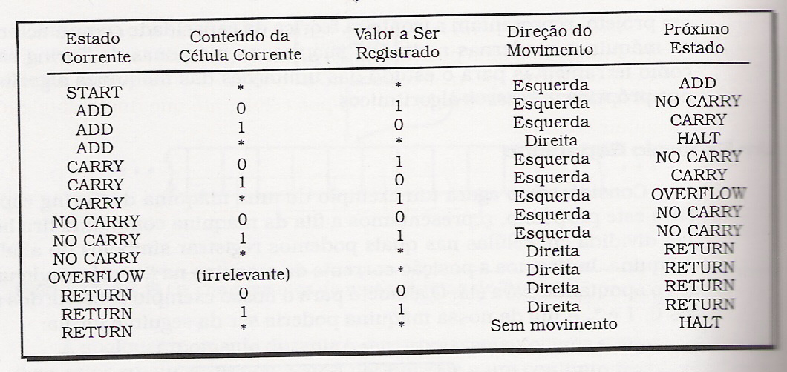
TEORIA DA COMPUTAÇÃO
  Esta MT pode ser descrita pela seguinte tabela:
Prof. Yandre Maldonado - <number>

Slide 11
TEORIA DA COMPUTAÇÃO
  Apliquemos esta MT sobre a fita descrita a seguir:
    Observe que o valor descrito na fita é 101, que corresponde à 5 em decimal.
Unidade de Controle
Estado atual:
start
Prof. Yandre Maldonado - <number>
...
*
1
0
1
*
...

Slide 12
TEORIA DA COMPUTAÇÃO
Processando a entrada “101”
  De acordo com a tabela assumimos a seguinte configuração:
Unidade de Controle
Estado atual:
add
Prof. Yandre Maldonado - <number>
...
*
1
0
1
*
...

Slide 13
TEORIA DA COMPUTAÇÃO
Processando a entrada “101”
  De acordo com a tabela assumimos a seguinte configuração:
Unidade de Controle
Estado atual:
carry
Prof. Yandre Maldonado - <number>
...
*
1
0
0
*
...

Slide 14
TEORIA DA COMPUTAÇÃO
Processando a entrada “101”
  De acordo com a tabela assumimos a seguinte configuração:
Unidade de Controle
Estado atual:
no carry
Prof. Yandre Maldonado - <number>
...
*
1
1
0
*
...

Slide 15
TEORIA DA COMPUTAÇÃO
Processando a entrada “101”
  De acordo com a tabela assumimos a seguinte configuração:
Unidade de Controle
Estado atual:
no carry
Prof. Yandre Maldonado - <number>
...
*
1
1
0
*
...

Slide 16
TEORIA DA COMPUTAÇÃO
Processando a entrada “101”
  De acordo com a tabela assumimos a seguinte configuração:
Unidade de Controle
Estado atual:
return
Prof. Yandre Maldonado - <number>
...
*
1
1
0
*
...

Slide 17
TEORIA DA COMPUTAÇÃO
Processando a entrada “101”
  De acordo com a tabela assumimos a seguinte configuração:
Unidade de Controle
Estado atual:
return
Prof. Yandre Maldonado - <number>
...
*
1
1
0
*
...

Slide 18
TEORIA DA COMPUTAÇÃO
Processando a entrada “101”
  De acordo com a tabela assumimos a seguinte configuração:
Unidade de Controle
Estado atual:
return
Prof. Yandre Maldonado - <number>
...
*
1
1
0
*
...

Slide 19
TEORIA DA COMPUTAÇÃO
Processando a entrada “101”
  De acordo com a tabela assumimos a seguinte configuração:
Unidade de Controle
Estado atual:
return
Prof. Yandre Maldonado - <number>
...
*
1
1
0
*
...

Slide 20
TEORIA DA COMPUTAÇÃO
Processando a entrada “101”
  De acordo com a tabela assumimos a seguinte configuração:
  Halt (estado final): note que a composição da fita é “110”, que corresponde a 6 em decimal.
Unidade de Controle
Estado atual:
halt
Prof. Yandre Maldonado - <number>
...
*
1
1
0
*
...

Slide 21
TEORIA DA COMPUTAÇÃO
Atividade Prática Nº 1
  Aplique a MT descrita nos slides anteriores à seqüência “110”;
Atividade Prática Nº 2
  Descreva uma MT (em tabela) que substitua uma seqüência qualquer de 0’s e 1’s por um único 0;
    Assuma que a seqüência inicial estará limitada à direita por um *.
Prof. Yandre Maldonado - <number>

